Slide 1
Willkommen zu unserem Gewinnspiel!
Bitte lies dir die Anweisung genau durch.
Drücke die rechte oder linke Pfeiltaste, um durchzuklicken

Slide 2
Du wirst folgende Spiele spielen:
2 Spiele mit einer Entscheidungsaufgabe
1 Gewinnspiel, in dem dein Glück zählt
Dieses sind echte Spiele. Daher wird dir alles, was du während der Spiele gewinnst, am Ende ausgezahlt!
Zusätzlich werden wir dich immer mal wieder bitten, einige Fragen über deine Stimmung und Gefühle zu beantworten.
Drücke die rechte oder linke Pfeiltaste, um durchzuklicken

Slide 3
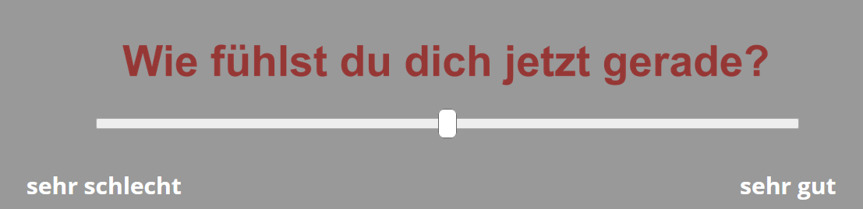
Während der Spiele werden wir dich gelegentlich fragen, wie du dich fühlst.
Um diese Frage zu beantworten, musst du den Schieber nach rechts oder nach links bewegen, um anzugeben, wie du dich in diesem Moment fühlst.
Drücke die rechte oder linke Pfeiltaste, um durchzuklicken

Slide 4
Wenn du dich sehr gut fühlst, dann bewege den Schieber nach ganz rechts.
Wenn du dich sehr schlecht fühlst, dann bewege den Schieber nach ganz links.
Drücke die rechte oder linke Pfeiltaste, um durchzuklicken

Slide 5
Wenn deine Stimmung zwischen den zwei Extremen liegt, dann wähle die Position, die am besten dazu passt, wie du dich gerade fühlst.
Benutze die Maus, um den Schieber zu bewegen und drücke auf Weiter, um die Option zu bestätigen.
Drücke die rechte oder linke Pfeiltaste, um durchzuklicken

Slide 6
Drücke die rechte Pfeiltaste,
um zum ersten Mal anzugeben,
wie du dich gerade fühlst.

Slide 7
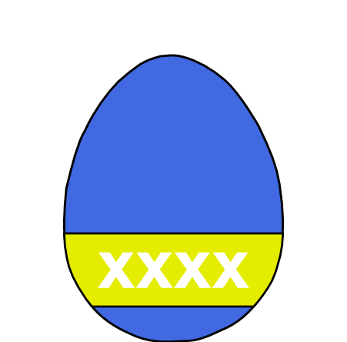
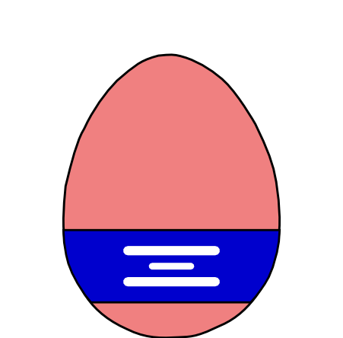
Du wirst jetzt das erste Mal das Entscheide-Dich Spiel spielen!
Bei jedem Durchgang wirst du 2 Eier sehen.
Deine Aufgabe ist es herauszufinden, welches Ei sich am meisten lohnt auszuwählen, um so viel Geld wie möglich zu gewinnen!
Drücke die rechte oder linke Pfeiltaste, um durchzuklicken

Slide 8
Um eins der Eier auszuwählen, drücke die
linke oder die rechte Pfeiltaste.
Du hast 3 Sekunden Zeit, um deine Auswahl zu treffen.
Drücke die rechte oder linke Pfeiltaste, um durchzuklicken

Slide 9

Wenn der Dino aus dem Ei kommt und die Münze aufrisst, gewinnst du nichts.
Drücke die rechte oder linke Pfeiltaste, um durchzuklicken

Slide 10
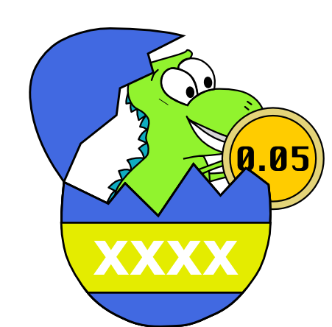
Wenn der Dino aus dem Ei kommt und die Münze aufrisst, gewinnst du nichts.
Wenn der Dino aus dem Ei kommt und die Münze hochhält, dann gewinnst du 5 Cent.
Drücke die rechte oder linke Pfeiltaste, um durchzuklicken

Slide 11
Zu langsam…
Wenn der Dino aus dem Ei kommt und die Münze aufisst, gewinnst du nichts.
Wenn der Dino aus dem Ei kommt und die Münze hochhält, dann gewinnst du 5 Cent.
Und wenn du keins der Eier auswählst, verpasst du die Chance etwas zu gewinnen.
Drücke die rechte oder linke Pfeiltaste, um durchzuklicken

Slide 13
Es stehen immer zwei Eier zur Auswahl:
Welches willst du auswählen?
Drücke die rechte oder linke Pfeiltaste, um durchzuklicken

Slide 14
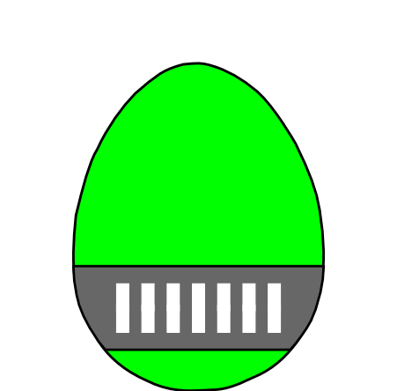
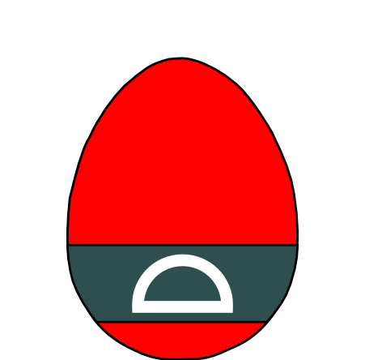
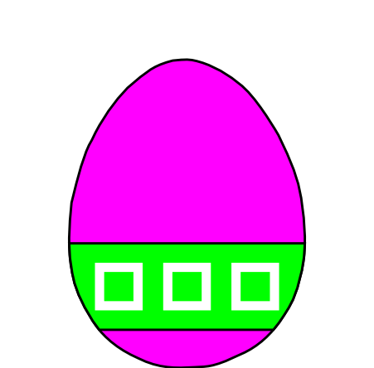
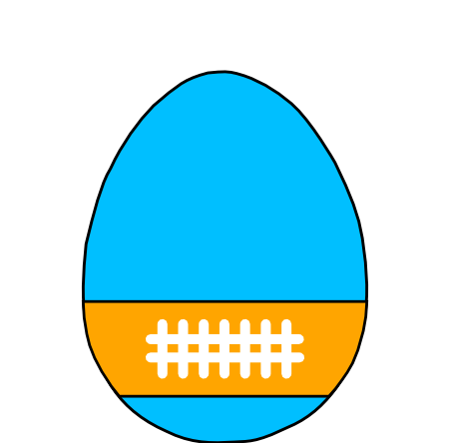
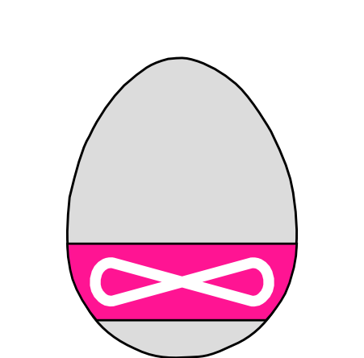

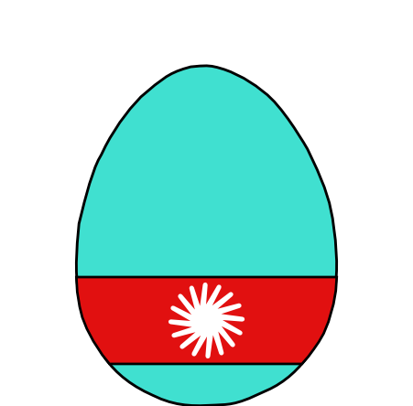
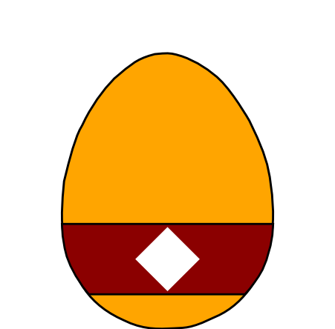
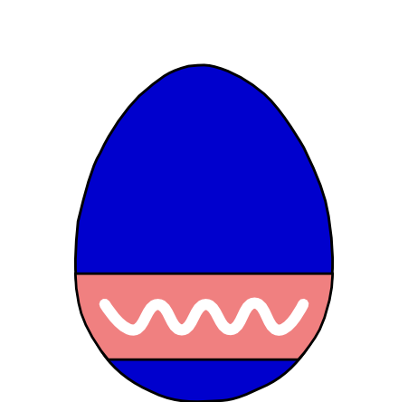
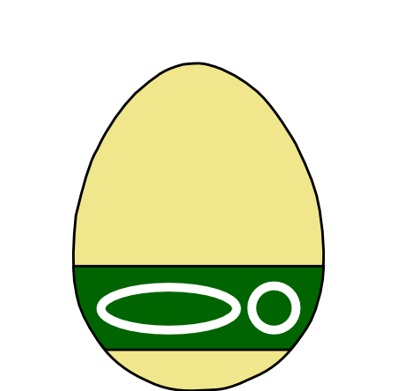
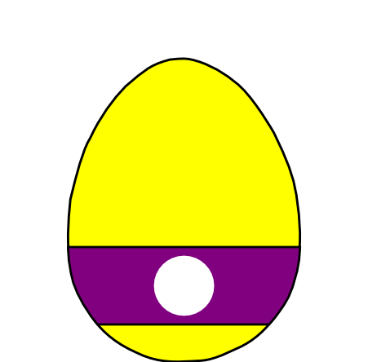

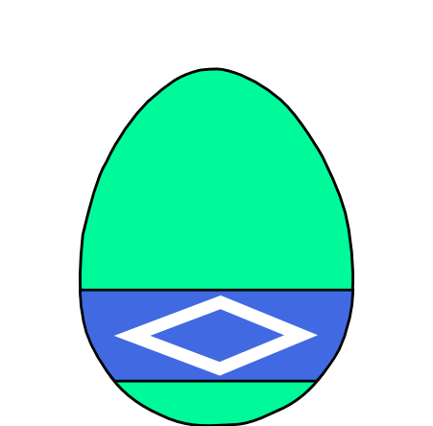
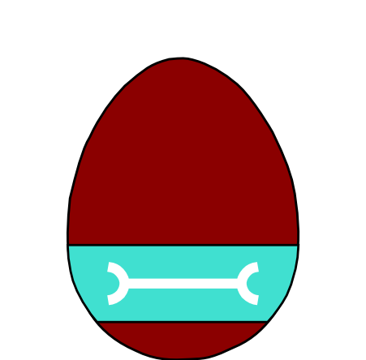

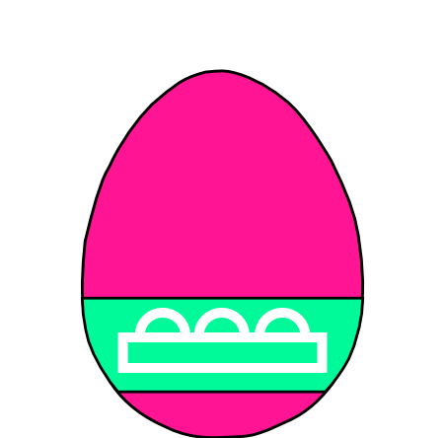
Es stehen immer zwei Eier zur Auswahl:
Welches willst du auswählen?
Es gibt viele verschiedene Eier, alle mit unterschiedlichen Farben.
Manche Eier haben eine größere Chance für einen Gewinn und andere eine kleinere Chance für einen Gewinn.
Drücke die rechte oder linke Pfeiltaste, um durchzuklicken

Slide 15
Dieses Ei hat zum Beispiel eine Chance von 70%, dass ein glücklicher Dino rausguckt und 30% Chance, dass ein trauriger Dino rausguckt.
Es wird also durchschnittlich in 7 von 10 Fällen der glückliche Dino mit einer Münze rausgucken und in 3 von 10 Fällen ein trauriger Dino ohne Münze rausgucken.
Die Chance bleibt während der gesamten Spiele über für dieses Ei gleich.
Drücke die rechte oder linke Pfeiltaste, um durchzuklicken
Notes:
Ist das für unsere Eier auch relevant?

Slide 16
Gut! Jetzt kannst du auf der nächsten Seite weitermachen.
Drücke die rechte oder linke Pfeiltaste, um durchzuklicken

Slide 17
Du sollst durch Versuch und Irrtum herausfinden, welche Eier häufiger zu einem Gewinn führen.
Dein Ziel ist es, so viel Geld wie möglich zu gewinnen, denn dieses bekommst du tatsächlich ausgezahlt.
Zunächst machen wir jetzt ein Übungsspiel…
Drücke die rechte oder linke Pfeiltaste, um durchzuklicken

Slide 18
Du spielst jetzt ein zweites echtes Spiel mit den Eiern.
Drücke die Leertaste, um zu starten

Slide 19
Du spielst jetzt dein letztes echtes Spiel mit den Eiern, aber diese Mal wird das Spiel etwas anders aussehen.
Die Ergebnisse der Eier werden nicht gezeigt.
Drücke die rechte oder linke Pfeiltaste, um durchzuklicken

Slide 20
Auch wenn die Ergebnisse nicht gezeigt werden, wird das Geld trotzdem noch (wie vorher) aufgrund deiner Auswahl der Eier bestimmt und am Ende des gesamten Spiels gezeigt.
Drücke die rechte oder linke Pfeiltaste, um durchzuklicken

Slide 21
Aufgepasst: dieses Mal werden die Eier die gleichen sein, die du in den vorherigen Spielen schon kennengelernt hast!
Daher kannst du bei der Auswahl zwischen zwei Eiern auf deine Erfahrungen aus den vorherigen Spielen zurückgreifen, um das bessere Ei zu wählen!
Drücke die rechte oder linke Pfeiltaste, um durchzuklicken

Slide 22
Da dieses Spiel besonders wichtig ist, werden wir deine Gewinne und Verluste verdoppeln:
Du gewinnst also 10Cent für jeden glücklichen Dino
und verlierst 10Cent für jeden traurigen Dino
Drücke die rechte oder linke Pfeiltaste, um durchzuklicken
Notes:
Verdoppeln wäre ja 50 Cent und nicht ein 1€ oder?

Slide 23
Letztes Entscheide-Dich Spiel

Slide 24
Zu langsam…

